Slide 1

NFLS 命题组

Slide 2
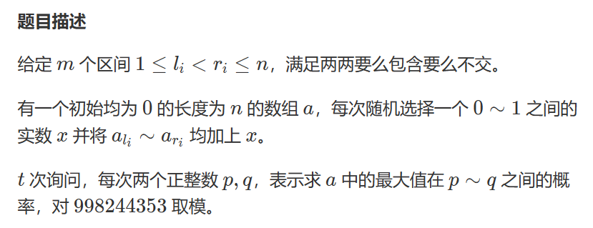
A - Random Addition

Slide 3
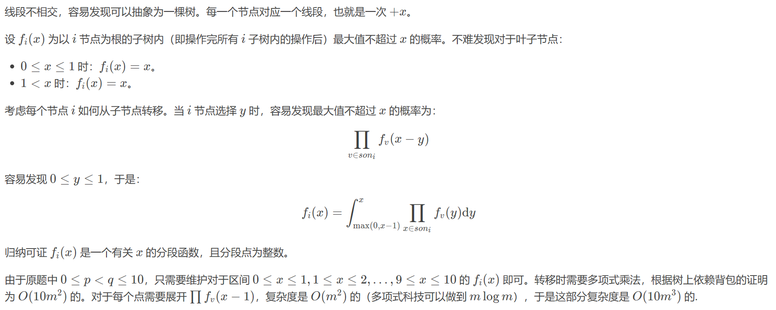
A - Random Addition

Slide 4
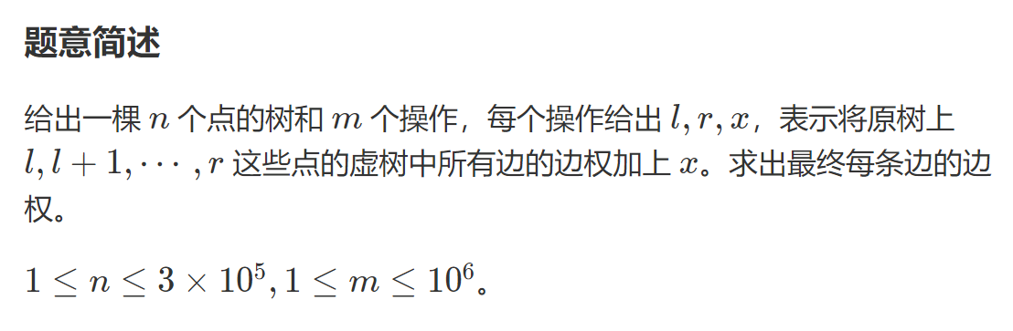
B - Tree Climber

Slide 5
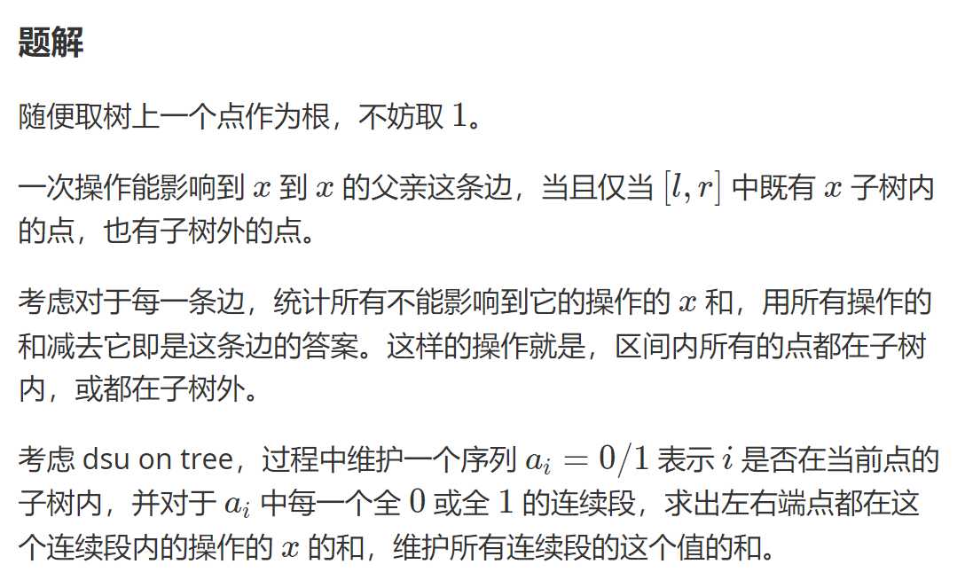
B - Tree Climber

Slide 6
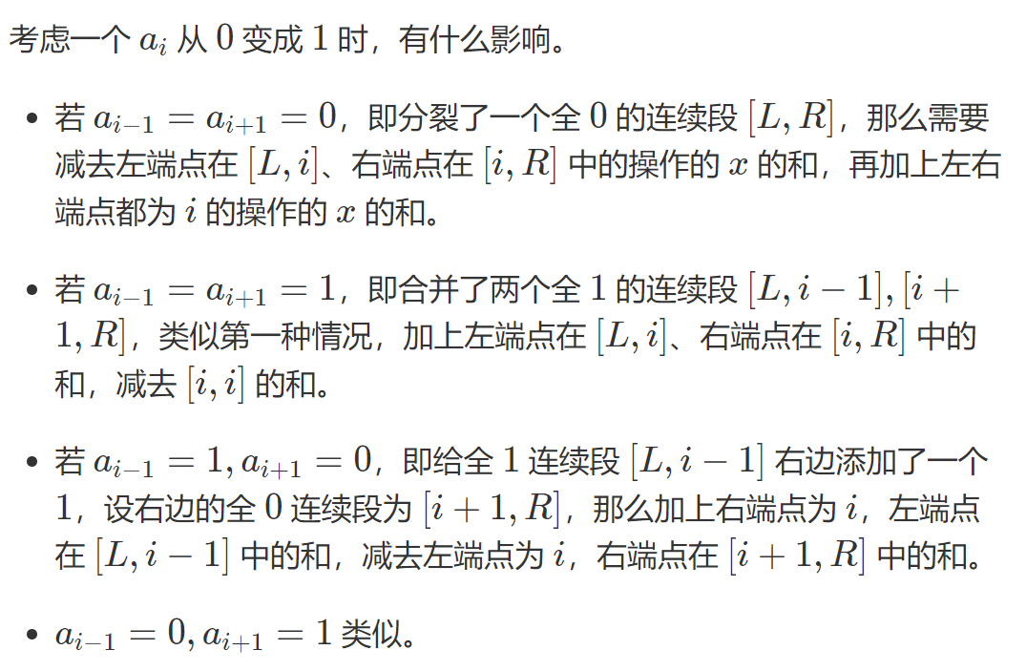
B - Tree Climber

Slide 7
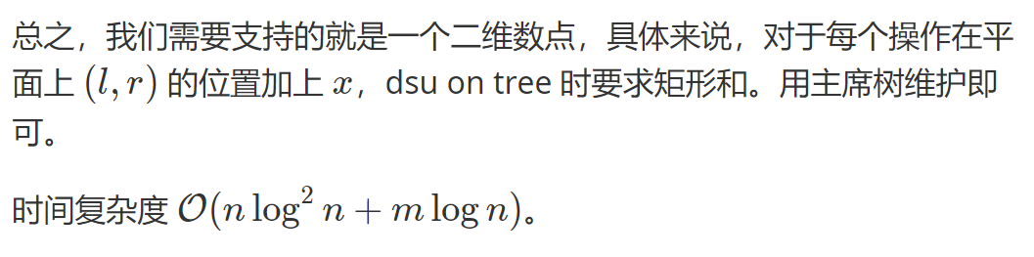
B - Tree Climber

Slide 8
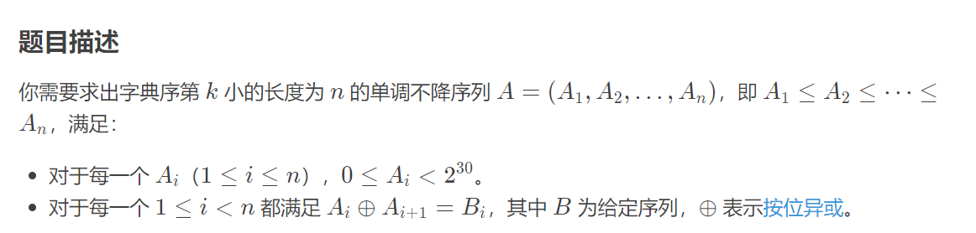
C - Beautiful sequence

Slide 9
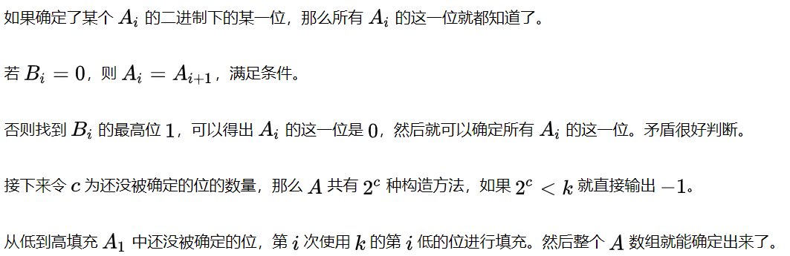
C - Beautiful sequence

Slide 10

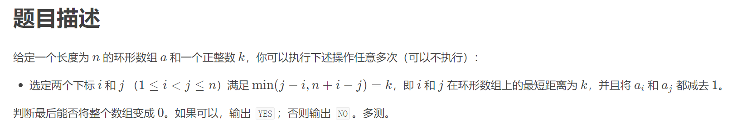
G-Cyperation

Slide 11
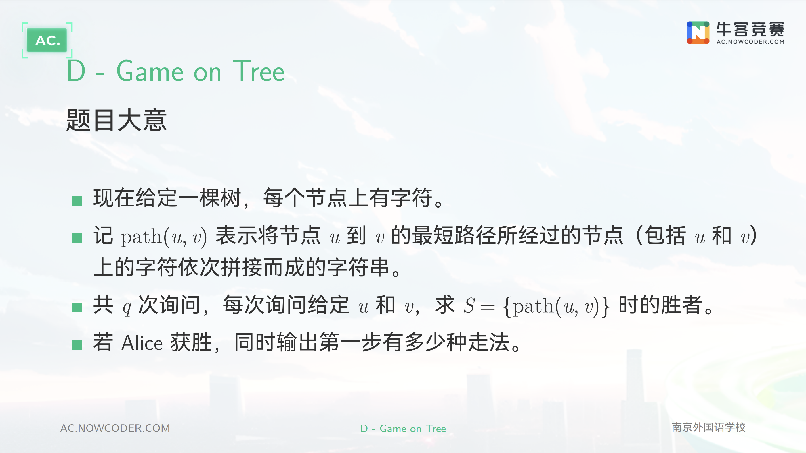
G-Cyperation

Slide 12

G-Cyperation

Slide 13

G-Cyperation

Slide 14
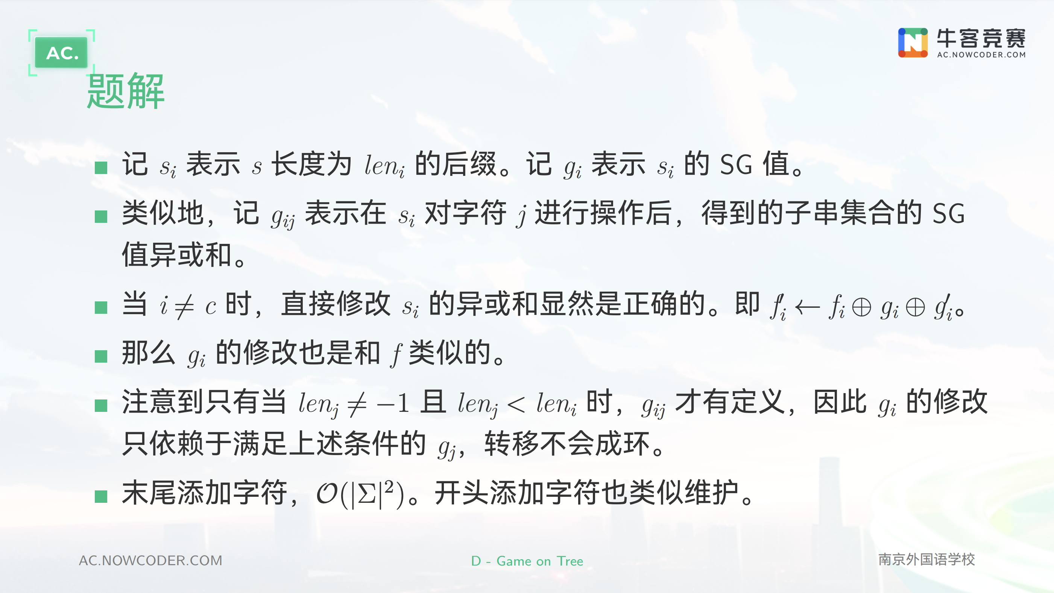
G-Cyperation

Slide 15

G-Cyperation

Slide 16
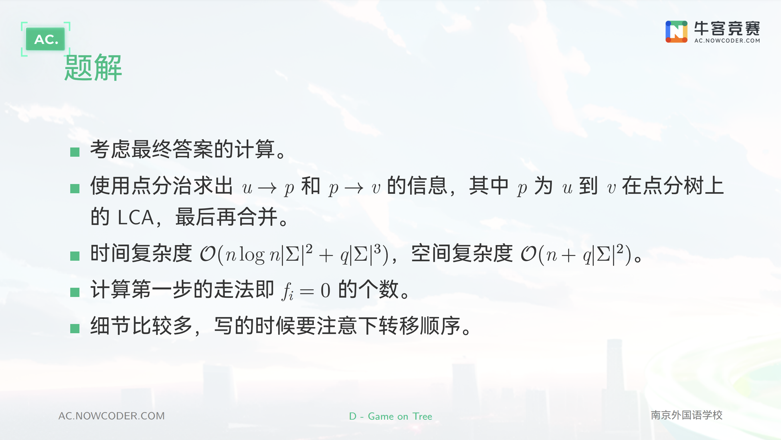
G-Cyperation

Slide 17
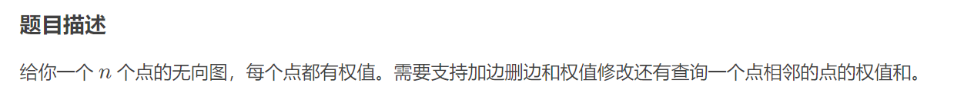
E - Star wars

Slide 18
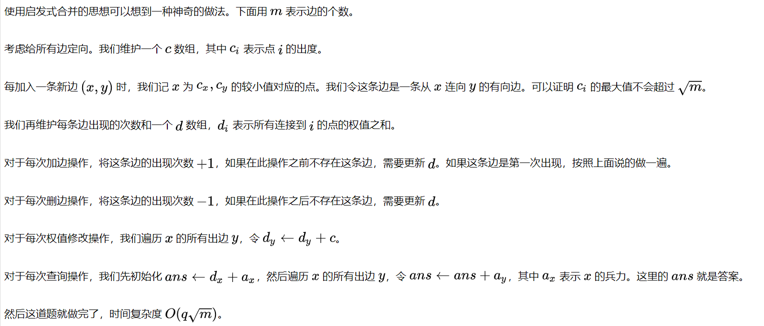
E - Star wars

Slide 19
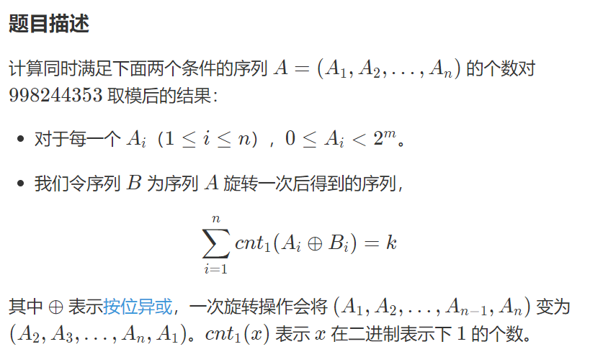
F - Counting sequences

Slide 20
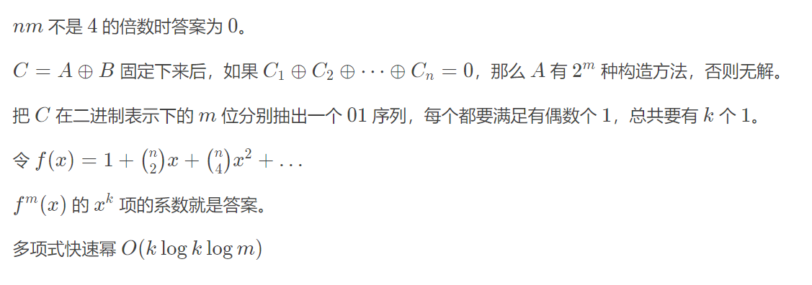
F - Counting sequences

Slide 21
G - Cyperation

Slide 22
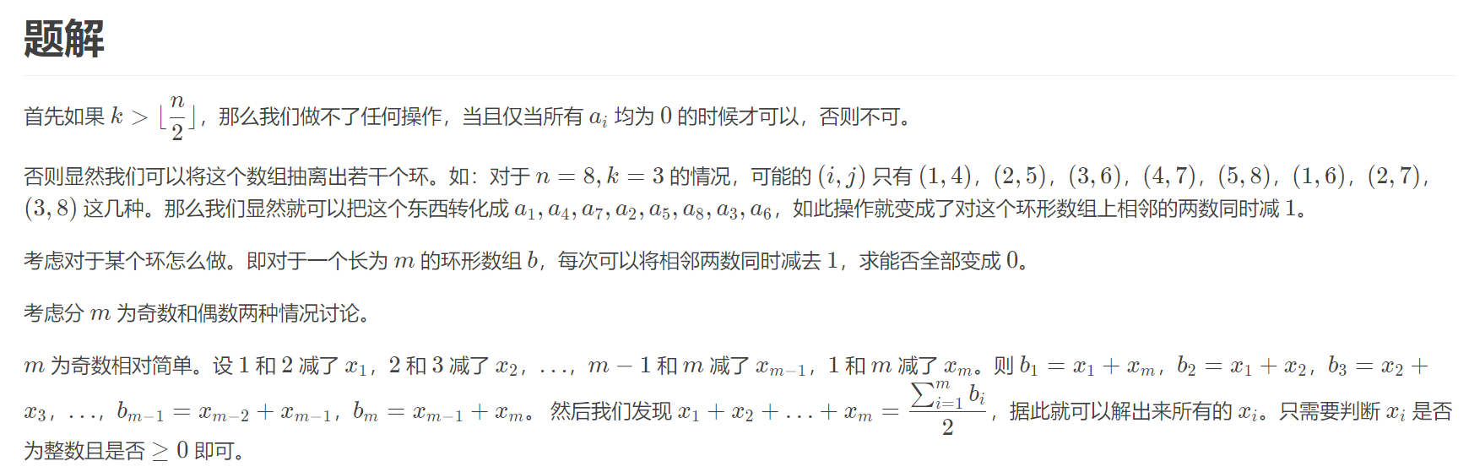
G - Cyperation

Slide 23
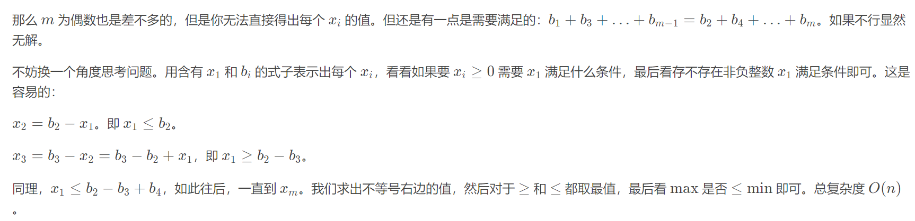
G - Cyperation

Slide 24
H - Mountain View
题意
对于一段折线，定义它的蓄水面积为所有前缀 max 向右作水平射线与折线（或紧靠折线右端的竖直线）围成的面积之和。
单点修改，区间查蓄水面积。

Slide 25
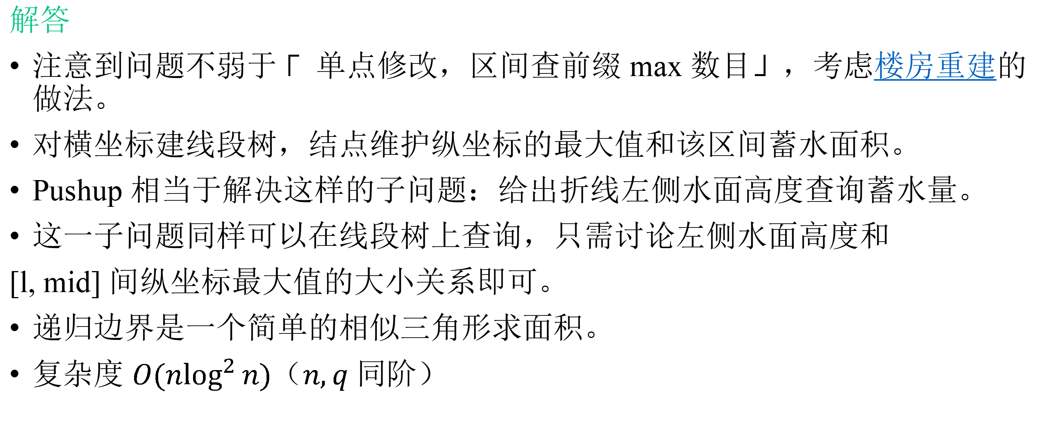
H - Mountain View
解答
注意到问题不弱于 ⌈单点修改，区间查前缀 max 数目⌋，考虑楼房重建的做法。
对横坐标建线段树，结点维护纵坐标的最大值和该区间蓄水面积。
Pushup 相当于解决这样的子问题：给出折线左侧水面高度查询蓄水量。
这一子问题同样可以在线段树上查询，只需讨论左侧水面高度和
[l, mid] 间纵坐标最大值的大小关系即可。
递归边界是一个简单的相似三角形求面积。
复杂度 $O(n\log^{2}{n)}$（$n,q$ 同阶）

Slide 26
Bonus
tester 给出了一个复杂度更优的解法。
类似【UR #19】前进四 的 trick：本题并未强制在线，且只有单点修改，可以对时间轴建支持区间最值操作的线段树，扫描横坐标做到单 log.

Slide 27
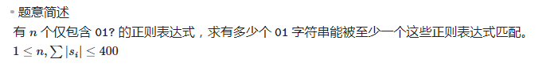
I - We love strings

Slide 28
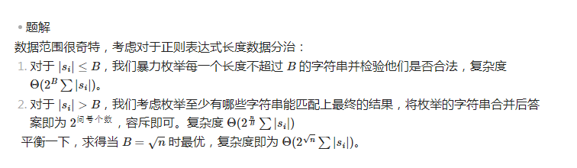
I - We love strings

Slide 29
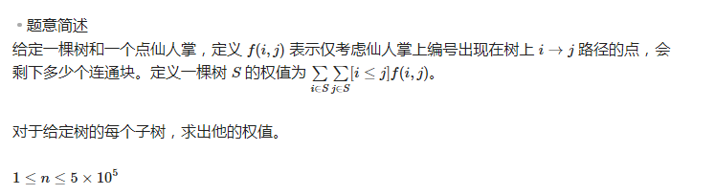
J - Is it a tree

Slide 30
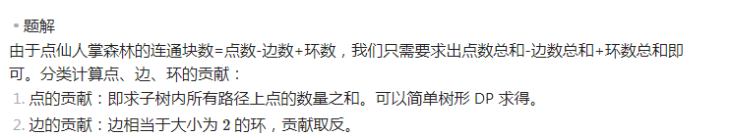
J - Is it a tree

Slide 31
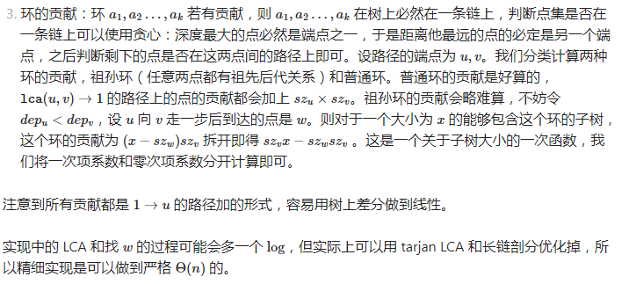
J - Is it a tree

Slide 32
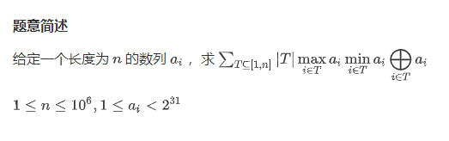
K - Set

Slide 33
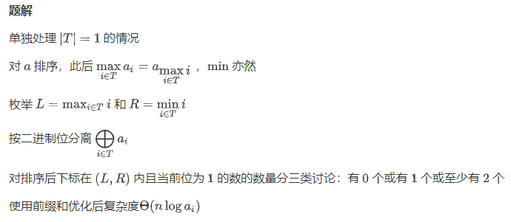
K - Set

Slide 34
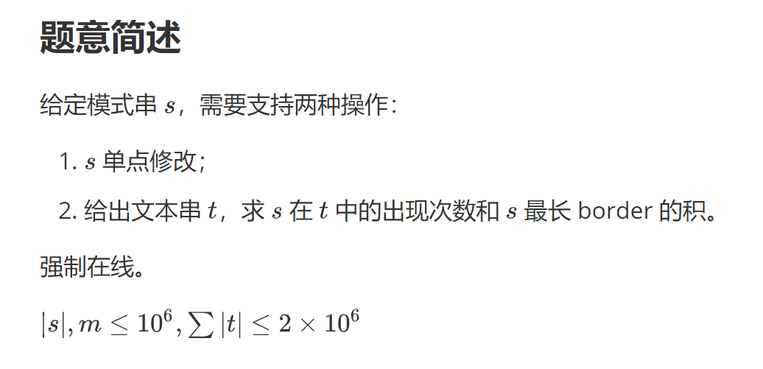
L - Misaka Mikoto’s dynamic KMP problem

Slide 35
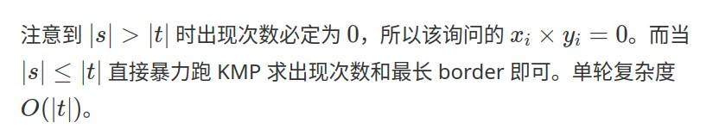
L - Misaka Mikoto’s dynamic KMP problem

Slide 36
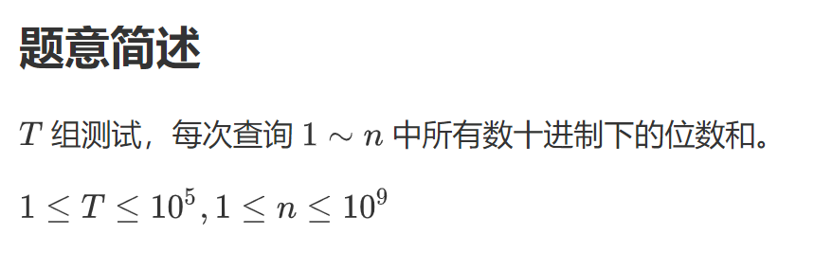
M - Writing Books

Slide 37
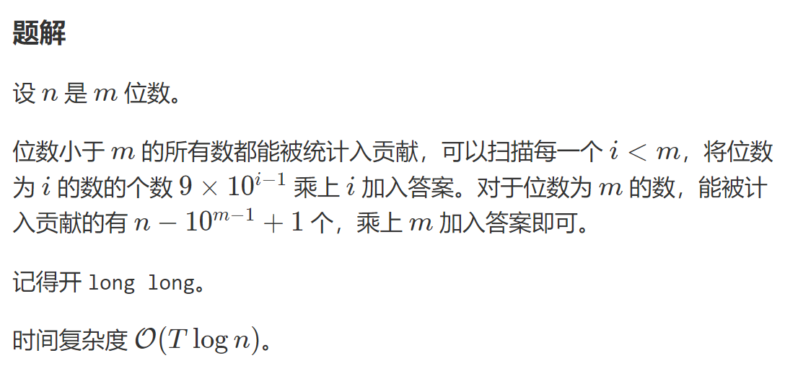
M - Writing Books

Slide 38

THANKS
AC.NOWCODER.COM

